Slide 1




TOÁN 4
TOÁN 4
TOÁN 4
ÔN TẬP CÁC SỐ ĐẾN 100000
ÔN TẬP CÁC SỐ ĐẾN 100000
ÔN TẬP CÁC SỐ ĐẾN 100000
(TIẾP THEO)
(TIẾP THEO)
(TIẾP THEO)

Slide 2


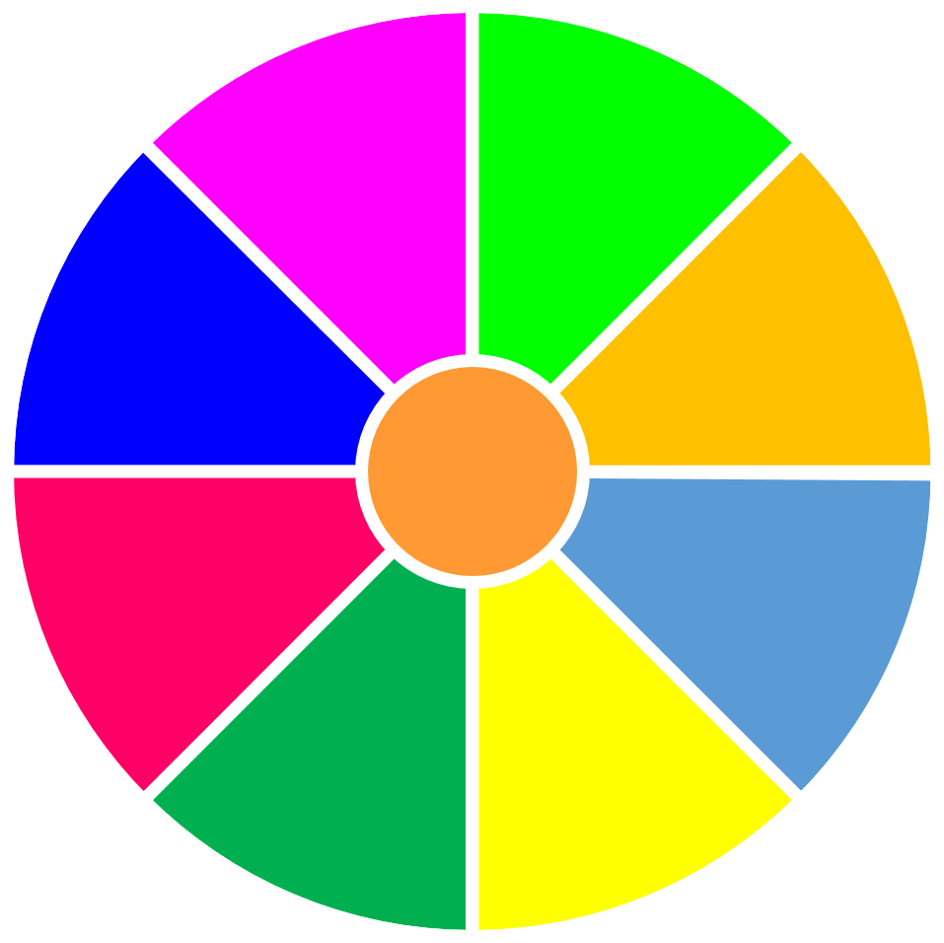



VÒNG QUAY
MAY MẮN
30
20
1
2
40
10
50
80
3
4
60
70
QUAY

Slide 3






Câu 1: Tính 5916 + 2358 =
A. 8247
B. 8264
C. 8275
D. 8256
QUAY VỀ

Slide 4

Câu 2: Tính 6741 – 518 = ……..
A. 6222
B. 6223
C. 6224
D. 6225
QUAY VỀ

Slide 5
Câu 3: Tính 3142 x 3 = ……..
A. 9426
B. 9326
C. 9226
D. 9276
QUAY VỀ

Slide 6
Câu 4: Tính 18418 : 4 =…..
A. 4604
B. 4604 dư 4
C. 4604 dư 2
D. 4604 dư 6
QUAY VỀ

Slide 7




Luyện tập

Slide 8
Bài 1: Tính nhẩm
4000
63000
6000 + 2000 - 4000 = 90000 – (70000- 20000)= 90000 – 70000 – 20000 = 12000 : 6 = | 21000 x 3 = 9000 - 4000 x 2 = (90000 – 40000) x 2 = 8000 - 6000 : 3 =
1000
40000
1000000
0
2000
6000

Slide 9


Bài 2: Đặt tính rồi tính
b) 56346 + 2854
43000 – 21308
13065 x 4
65040 : 5

Slide 10
Bài 2: Đặt tính rồi tính
65040 | 5
15 | 13008
00 04 40 0
43000
21308
21692
56346
2854
59200
13065
4
52260

Slide 11

Bài 3: Tính giá trị của biểu thức
3257 + 4659 - 1300 = ……………........... = ……………........... | 6000 - 1300 x 2 = ……………........... = ……………...........
6000 -
2600
7916
- 1300
3400
6616

Slide 12
Bài 4: Tìm x
x + 875 = 9936 x = …………. x = …………. | x : 3 = 1532 x = …………. x= ………….
1532 x 3
9936 - 875
9061
4596

Slide 13


Bài 5: Một nhà máy sản xuất trong 4 ngày được 680 chiếc tivi. Hỏi trong 7 ngày nhà máy đó sản xuất được bao nhiêu chiếc tivi, biết số tivi sản xuất mỗi ngày là như nhau?
Tóm tắt
1 ngày: 680 chiếc ti vi
7 ngày: ...... chiếc ti vi?

Slide 14
Bài giải
Trong 1 ngày nhà máy sản xuất được:
680 : 4 = 170 (chiếc tivi)
Trong 7 ngày nhà máy sản xuất được:
170 x 7 = 1190 (chiếc tivi)
Đáp số: 1190 chiếc tivi

Slide 15
CHÚC CÁC EM HỌC TỐT

